Slide 1
C#中的委託
鄧家威
2013/04/01

Slide 2
內容摘要
理解委託
應用DEMO
委託進階
理解事件
Q&A

Slide 3

理解委託
1).字面意思
  把事情託付給別人或別的機構
花卉養護服務
Notes:
Delegate是一個仲介，接受其他交易處理的委託
該仲介對外宣佈提供園林護理服務。
某天，客戶A要求園林護理服務：花卉養護。
仲介把護理花匠送來，護理客戶的花卉。

Slide 4

理解委託
把事情託付給別人或別的機構
樹木養護服務
Notes:
客戶A第二天又提出服務：護理樹木。
仲介把木匠師傅送來，給樹木搭建防護欄。
使用委託，可以編寫簡單代碼，卻提供強大功能。

Slide 5
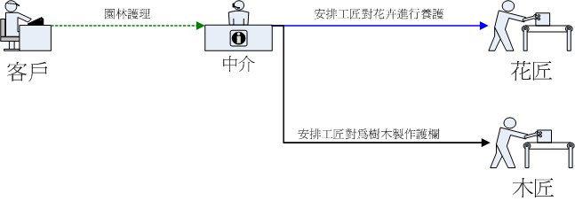
理解委託
把事情託付給別人或別的機構
花卉、樹木養護服務
Notes:
客戶要求的園林護理服務，仲介只要把花匠、工匠組織好，送來做事情就可以。
整個過程，仲介對客戶負責，客戶不需要知道仲介如何組織工匠，派配工匠的具體任務。
這種如果客戶對工匠的做法不喜歡，可以要仲介進行更換。
提供服務的工匠，就是外包……

Slide 6
理解委託
2).程式設計應用
把方法當作別的方法的參數傳遞
委託(delegate)是一種定義方法簽名的類型，可以將方法當作另一個方法的參數
來進行傳遞。
事件處理常式就是通過委託調用的方法。
與委託的簽名（由返回類型和參數組成）匹配的任何可訪問類或結構中的任
何方法都可以分配給該委託。
方法可以是靜態方法，也可以是實例方法。
只要知道委託的簽名，就可以分配您自己的方法。
public delegate DateTime PerformGardenCare(Gardenergardener);
Notes:
使用委託，可以用較少的代碼，使得程式具有更好的可擴展性。如避免在程式中大量使用If-Else(Switch)語句。
委託具有以下特點：
•委託類似於C++函數指標，但它們是類型安全的。
•委託允許將方法作為參數進行傳遞。
•委託可用于定義回檔方法。
•委託可以連結在一起；例如，可以對一個事件調用多個方法。
•方法不必與委託簽名完全匹配。(協變逆變->多態) 。
•C# 2.0版引入了匿名方法的概念，此類方法允許將代碼塊作為參數傳遞，以代替單獨定義的方法。C# 3.0引入了Lambda運算式，利用它們可以更簡練地編寫內聯代碼塊。 匿名方法和Lambda表達式（在某些上下文中）都可編譯為委託類型。 這些功能統稱為匿名函數。

Slide 7
理解委託
3).聲明委託、實例化委託
聲明委託
delegate double MathActionHander(double num);
double Double(double input)
{
return input * 2;
}
聲明方法
產生實體委託
MathActionHander ma = Double;//vs05 +
或
MathActionHander ma = new MathActionHander(Double);
Notes:
對待一個類一樣對待委託。即先聲明，再產生實體。
不同點，類在產生實體之後叫物件或實例，但委託在產生實體後仍叫委託。
複製號 也可以是+=號，但要事先注意委託是否為空

Slide 8
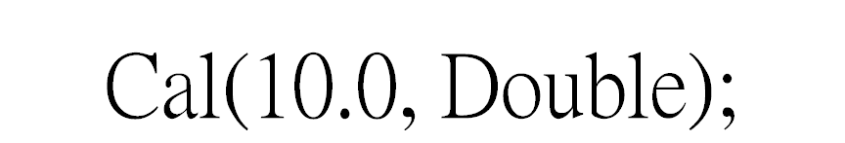
理解委託
4).用委託作為方法的參數
方法定義
double Cal(double input, MathAction Handerfunc)
{
return func(input) *10;
}
傳遞方法
Notes:
聲明帶委託參數的方法
把方法當作參數傳遞
方法內調用委託

Slide 9
二.應用DEMO
園林護理服務
Customer客戶(業務需求方)
Garden care園林護理服務(園林護理仲介)
Flower care花草 護理
Lawn care草坪 護理
Tree cutting樹木裁剪
Notes:
委託版本
事件版本

Slide 10
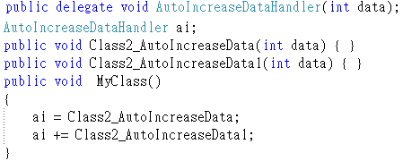
三.委託進階
1).多播委託
向一個委託註冊多個方法
Notes:
註冊兩個以上方法，都叫多播委託
可以通過封裝，使用賦值符號使委託只有一個方法
可以使用委託的getInvokeList方法獲取 委託裡的方法列表，然後再迴圈中逐個調用獲取返回值。

Slide 11
三.委託進階
2).匿名方法 和Lambda運算式
聲明委託
delegate double MathActionHandler(double num);
獲取數值的平方
MathActionHandler ma2 = delegate(double input)
{
    return input * input;
};
獲取底數是10的對數
MathActionHandler ma3 = (x) => {
return Math.Log10(x);
};
Notes:
匿名方法是C#2.0引入的一個新特性，它允許開發者聲明自己的函數代碼而無須使用委託函數。3.0可以是用lambda運算式
C#為委託提供一種機制，可以為委託定義匿名方法，匿名方法沒有名稱，編譯器會定指定一個名稱，匿名方法中不能使用跳躍陳述式跳轉到該匿名方法的外部，也不能跳轉到該方法的內部。也不能在匿名方法外部使用的ref和out參數。
通過使用匿名方法，可以不必創建單獨的方法，因此減少了產生實體委託所需的編碼系統開銷。
例如，如果創建方法所需的系統開銷是不必要的，則指定代碼塊（而不是委託）可能非常有用。
什麼時候該使用匿名方法
1.需要一個臨時方法，該方法使用次數極少；
2.這個方法的代碼很短，甚至可能比方法聲明都短的情況下使用。

Slide 12
三.委託進階
2).協變和抗變
委託調用的方法不需要與委託聲明定義的類型相同，可能出現協變和抗變。
返回類型協變
  方法的返回類型可以派生于委託定義的類型
參數類型抗變
  委託定義的參數可能不同於委託調用的方法類型
Notes:
委託調用的方法不需要與委託聲明定義的類型相同。因此可能出現協變和抗變。
協變和抗变指對參數和返回值的類型進行轉換，協变是指按照繼承鏈正向改變，抗变是指逆向改變。
意思是，如果定義一個delegate，那麼不僅僅簽名完全相同的方法可以賦值給delegate變數。
如果一個方法的參數表符合delegate聲明，但返回的類型是 （delegate聲明返回類型） 的派生類，那也可以將這個方法賦值給這個delegate變數。
如果一個方法的返回類型符合delegate的聲明，但參數是（delegate聲明參數類型）的祖先類，那也可以將這個方法賦值給這個delegate變數。
如果一個方法的參數和返回類型都符合上面兩行的假設，那也可以將這個方法賦值給這個delegate變數。
一般認為，返回值可以協变；參數則不可以（也有認為參數可以抗變）。
協變 抗變 問題理解不是太透徹。面向接口程式設計，理解起來就簡單得多了。

Slide 13
三.委託進階
3).異步回調
園林維護異步DEMO

Slide 14
四.理解事件
1).事件的由來
物件導向設計，講究的是物件的封裝
封裝委託：事件(event)
聲明事件
public event MathActionHander MathAction;
Notes:
現實中，我們一般不直接操作委託變數。採用事件對委託封裝。
基於Windows的應用程式是基於消息的。Windows使用預定義的消息與應用程式通信。應用程式和Windows使用這些資訊決定下一步的操作。
Visual Basic和今天的.NET把這些傳送來的消息封裝在事件中。如果需要回應某個消息，就應處理對應的事件。
一個常見的例子是使用者按一下了表單中的按鈕後，Windows就會給按鈕消息處理常式發送一個WM_MOUSECLICK消息。
對於.NET開發人員來說，這就是按鈕的Click事件。
在開發基於物件的應用程式時，需要使用另一種物件通信方式。
在一個物件中發生了有趣的事情時，就需要通知其他物件發生了什麼變化。這裡就可以用到事件。
就像.NET Framework把Windows消息封裝在事件中那樣，可以把事件用作物件之間的通信介質。

Slide 15
四.理解事件
2).事件的使用
註冊方法
MathAction += new MathActionHander(Double);
觸發事件
void OnMathAction()
{
  if (MathAction != null)
  {
    MathAction (1.0);
  }
}
Notes:
在類的內部，不管你聲明它是public還是protected，它總是private的。可以被繼承。
在類的外部，註冊“+=”和註銷“-=”的訪問限定詞與你在聲明事件時使用的訪問符相同。
事件註冊，不再需要考慮委託為空 的情況，系統編譯後自動幫我們生成相應的判斷。好比屬性器get;set;訪問器
委託一般在事件名稱後添加Handler，如XxxHandler。
訂閱事件的方法的命名，通常為“On事件名”，如OnXxxChange。

Slide 16


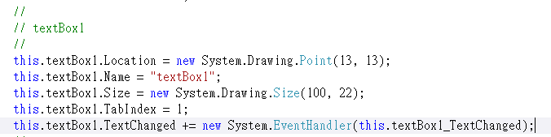
四.理解事件
3).常見用法：把方法註冊(綁定)到事件上
  點什麼按鈕(產生什麼事件)，電腦就執行什麼操作(調用什麼方法)
js
webform
winform
wpf,sl
Notes:
事件驅動 ：點什麼按鈕(即產生什麼事件)，電腦執行什麼操作(即調用什麼函數)
js jquery，web form，win form，wpf，silver light按鈕點擊事件 綁定一個方法

Slide 17
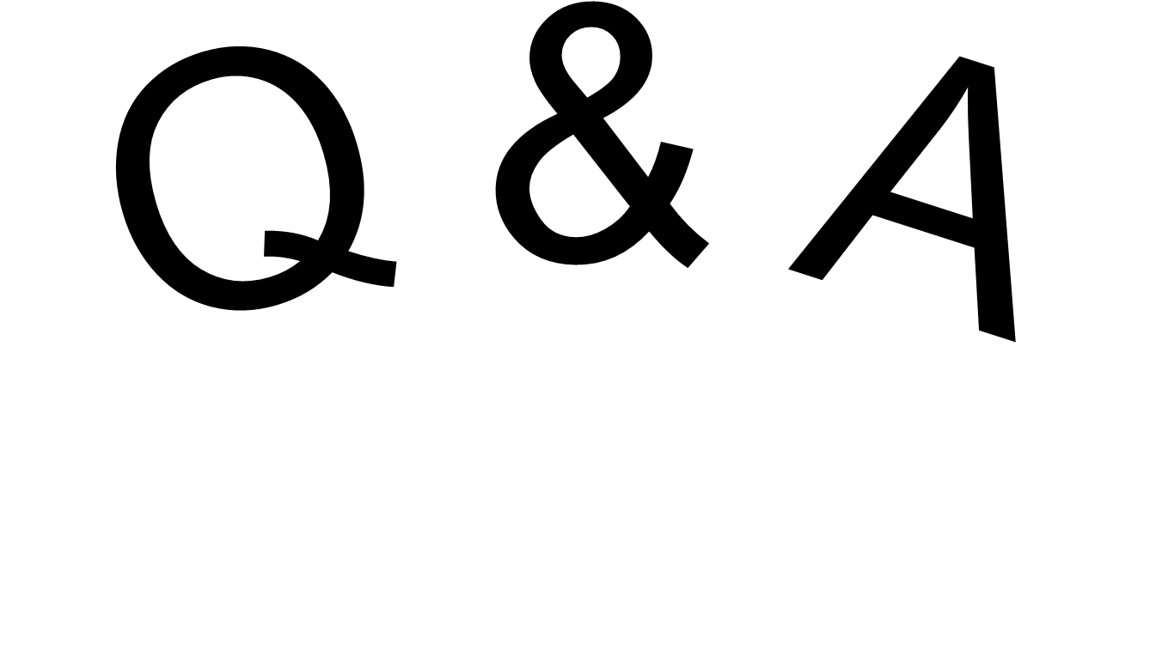
四.理解事件

Slide 18
The End
Thanks

